Slide 1
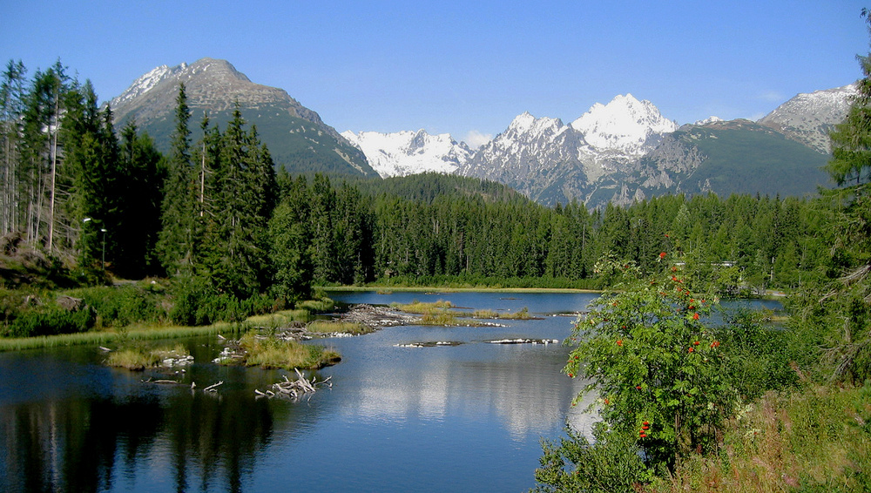
Dr. Christiane Hubo
Ressourcenmobilisierung für Politikwandel im Waldnaturschutz
Ein Beitrag zum Advocacy Coalition Framework
*
49. Forstpolitiktreffen
5.-7. April 2017 in Stupava, Slowakei

Slide 2
Einführung
Professur für Forst- und Naturschutzpolitik
Beitrag zur Theorieentwicklung zum Politikwandel im Waldnaturschutz
Verständnis von Politikwandel
Erklärungen für Politikwandel nach dem ACF
Bedeutung der Ressourcenmobilisierung
Anwendung auf die Waldnaturschutzpolitik

Slide 3
Politikwandel
Professur für Forst- und Naturschutzpolitik
Politikergebniswandel, Veränderungen von Politikinhalten in verbindlichen Programmen (im Anschluss an Knill et al. 2010)
Ebenen des Politikwandels:
Policy output – neue/geänderte Programmregelung
Policy impact – Verhaltensänderung
Policy outcome – Änderung in der Lebenswelt
(Jann/Wegrich 2014)
Politikwandel
Programmregelung
Verhaltenswirkung
W a l d n u t z e r
 Eigentümer  Betriebe  Verwaltungen  Spaziergänger  Sportler  Jäger  Sammler (Holz, Pilze, …) 
Ökosystem Wald

Slide 4
Politikwandel im Waldnaturschutz der Slowakei
Professur für Forst- und Naturschutzpolitik
Politikwandel im Waldnaturschutz der Slowakei
Policy output (neue/geänderte Programmregelung) | Policy impact (Verhaltensänderung) | Policy outcome (Änderung in der Lebenswelt)
1993: Regelung zu Ausgleichszahlun-gen für Naturschutzauflagen im Natur- und Landschaftsschutzgesetz | Ausweitung des Schutzgebiets­netzes weniger Holznutzung keine Ausgleichszahlungen | Zunahme von Flächen mit natürlicher Wald­entwicklung
2001: Erlass einer Vollzugsvorschrift für Aus­gleichszahlungen | Geringe Ausgleichszahlungen
2002: Regelung zur Ausweisung von Natura 2000 Gebieten im Natur-und Landschaftsschutzgesetz | Festlegung von Natura 2000 Gebieten keine Zunahme der Holznutzung
2007: Regelung zu Ausgleichszahlun-gen in Natura 2000 Gebieten im Programm für rurale Entwicklung | Geringe Ausgleichszahlungen
2013: Regelung zu Flächenankauf und Vertragsnaturschutz im NuL-schutzgesetz | Bisher keine Änderung
Quelle: Salka/Dobsinska/Hubo 2016

Slide 5
Abb.: Advocacy Coalition Framework – Politikwandel im Waldnaturschutz
Koalition A
Koalition B
 Forstverwaltungen
 Naturschutzverwaltungen
 Forstverbände
 Naturschutzverbände
Strategien
Politikwandel
Programmregelung
Verhaltenswirkung
W a l d n u t z e r
 Eigentümer  Betriebe  Verwaltungen  Spaziergänger  Sportler  Jäger  Sammler (Holz, Pilze, …) 
Ökosystem Wald
04.04.2017
Notes:
Politikwandel im Waldnaturschutz im Wettbewerb der Politiksektoren Forstwirtschaft und Naturschutz

Slide 6
Abb.: Advocacy Coalition Framework – Politikwandel im Waldnaturschutz
Koalition Holznutzung
Einflussfaktoren
- externe Ereignisse
- interne Ereignisse
- Lernprozesse
- Verhandlungen
Koalition Naturschutz
Überzeugungen
Interessen
Überzeugungen
Interessen
Ressourcen
Forschungs-desiderat
Redistribution
Ressourcen
Forschungs-desiderat
Strategien
Politikwandel
Programmregelung
Verhaltenswirkung
W a l d n u t z e r
 Eigentümer  Betriebe  Verwaltungen  Spaziergänger  Sportler  Jäger  Sammler (Holz, Pilze, …) 
Ökosystem Wald
04.04.2017
Notes:
Politikwandel im Waldnaturschutz im Wettbewerb der Politiksektoren Forstwirtschaft und Naturschutz

Slide 7
Abb.: Ressourcenmobilisierung für Politikwandel im Waldnaturschutz
Koalition Holznutzung
Einflussfaktoren
- externe Ereignisse
- interne Ereignisse
- Lernprozesse
- Verhandlungen
Koalition Naturschutz
Akteure
Akteure
 Forstpolitiker
 Naturschutzpolitiker
 Forstverwaltungen
 Naturschutzverwaltungen
 Forstverbände
 Naturschutzverbände
Mobilisierung im politischen Prozess
Ressourcen
Forschungs-desiderat
Redistribution
Ressourcen
Forschungs-desiderat
Strategies
Politikwandel
Programmregelung
Verhaltenswirkung
W a l d n u t z e r
 Eigentümer  Betriebe  Verwaltungen  Spaziergänger  Sportler  Jäger  Sammler (Holz, Pilze, …) 
Ökosystem Wald

Slide 8
Definitionen
Professur für Forst- und Naturschutzpolitik
Politischer Akteur
Akteur: Urheber einer Handlung
Politischer Akteur: Entität, die die Möglichkeit hat, auf eine politische Entscheidung Einfluss zu nehmen (Schusser et al. 2013).
Politische Ressource
Ressource: Mittel, um eine Handlung zu tätigen
Politische Ressource: Mittel, um Einfluss auf eine politische Entscheidung zu nehmen.

Slide 9
Pfade zum Wandel: Nutzung von Einflussfaktoren durch Akteure der Koalitionen
Professur für Forst- und Naturschutzpolitik
Pfade zum Wandel: Nutzung von Einflussfaktoren durch Akteure der Koalitionen
Einflussfaktor | Ökonomische Koalition (H) | Ökologische Koalition (N)
Politischer System­wechsel | Reprivatisierung von Waldflächen (50%) Entwicklung einer starken Verbands-struktur | Etablierung von Naturschutz­verbänden mit starker Inter­essenvertretung, Neue Beteiligungsrechte
EU-Beitritt |  | Ausweitung des Schutzgebietsnetzes
Verwaltungs­reformen | Reduzierung der traditionellen Forstverwaltung | Aufbau einer separaten Natur­schutzverwaltung
Regierungs­wechsel | Linksregierung (2012) unterstützt Koope­ration/Fusion der Ministerien | Rechtsregierung (2010) unterstützt se­parate Naturschutzverwaltung
Haushaltslage | Forderung, nur so viel Naturschutz wie finanziell ausgeglichen werden kann | Keine Finanzmittel zur Umsetzung der Aus­gleichsregelungen
Naturkata-strophen | Verarbeitung von Kalamitätsholz und Wiederaufforstung Forderung nach Schadensausgleich in Schutzgebieten | Ablehnung von Eingriffen in Schutzgebieten
Lernprozesse | Allmähliche Herausbildung des Wertekonsenses | Klare Überzeugungen ohne Veränderung
Verhandlungen | Initiierung von Verhandlungen => neue Kompensations­mechanismen | Blockade in Bezug auf Reduzierung von Naturschutzflächen.
Quelle: Salka/Dobsinska/Hubo 2016, verändert

Slide 10
Pfade zum Wandel: Nutzung von Einflussfaktoren durch Akteure der Koalitionen
Professur für Forst- und Naturschutzpolitik
Akteursbezogene Ressourcenmobilisierung und die Beziehung zu Einflussfaktoren
Akteursbezogene Ressourcen |  | Ressourcenmobilisierung |  | Einflussfaktor
Akteur | Ressourcen | Koalition H | Koalition N
Private Betriebe | Freiheitsrechte Wirtschaftskraft | ++ |  | Systemwechsel
Interessen-verbände | Organisation Beteiligungsrechte Finanzmittel Fachwissen Gesellschaftliche Verankerung Strategiefähigkeit | ++ | ++ ++ ++ | Systemwechsel
Fach-verwaltungen | Organisation Regelungskompetenz Verfahrenshoheit Budgets Personal (Stellen) Fachwissen | + | ++ ++ ++ | Systemwechsel Verwaltungsreform EU-Beitritt Lernprozesse
Politiker | legislative Entscheidungsgewalt | + | + | Regierungswechsel
++ starke Ressourcenmobilisierung + geringe Ressourcenmobilisierung

Slide 11
Politikwandel im Waldnaturschutz der Slowakei
Professur für Forst- und Naturschutzpolitik
Beziehung zwischen Ressourcenmobilisierung und Ebenen des Politikwandels
Policy output (Programmregelung) | Ress.mob. Koalition |  | Policy impact (Verhaltensänderung) | Ress.mob Koalition
 | H | N |  | H | N
1993: Regelung zu Ausgleichszah-lungen für Naturschutzauflagen im NuL-schutzgesetz | x |  | Ausweitung Schutzgebiets­netz weniger Holznutzung keine Ausgleichszahlungen |  | x
2001: Vollzugsvorschrift | x |  | Geringe Ausgleichszahlungen |  | x
2002: Regelung zur Ausweisung von Natura 2000 Gebieten im NuL-schutzgesetz |  | x | Festlegung von Gebieten keine Zunahme Holznutzung |  | x
2007: Regelung zu Ausgleichszah-lungen in N-2000 Gebieten im Programm für rurale Entwicklung | x |  | Geringe Ausgleichszahlungen |  | x
2013: Flächenankauf und Vertrags-naturschutz im NuL-schutzgesetz; Keine Reduzierung der Flächen-ausweisung | x | x | Geringe Anwendung |  | x

Slide 12
Pfade zum Wandel: Nutzung von Einflussfaktoren durch Akteure der Koalitionen
Professur für Forst- und Naturschutzpolitik
Ergebnisse der Fallstudie Slowakei
Politikwandel: Ausweitung des Gebietsschutzes – vollzogen,
Ausgleichszahlungen als neues Instrument – kaum vollzogen
Erklärung
  Pfade des Wandels: Systemwechsel, EU-Beitritt, Verwaltungsreform, Regierungswechsel, Lernprozesse, Verhandlungen
  Nutzung der Pfade für Ressourcenmobilisierung von zwei Akteurs-Koalitionen
    Programmregelung:
    Die ökologische Koalition hat die Pfade genutzt für Ausweitung von Naturschutz-regelungen und Aufbau von Verbänden und Verwaltung.
    Die ökonomische Koalition hat die Pfade genutzt für Ausgleichsregelungen und den Aufbau von Verbandsstrukturen.
    Verhaltensänderung:
    Ressourcenmobilisierung nur durch die ökologische Koalition, die über die Kompetenz zur Gebietsausweisung und für Ausgleichzahlungen verfügt.

Slide 13
Pfade zum Wandel: Nutzung von Einflussfaktoren durch Akteure der Koalitionen
Professur für Forst- und Naturschutzpolitik
Ergebnisse der Fallstudie Slowakei
Handlungsoptionen:
  Aufbau administrativer Ressourcen für die ökonomische Koalition (abhängig von externen Ereignissen)
  Mobilisierung vorhandener Ressourcen,
  z.B. Durchsetzung der Freiheitsrechte einklagen

Slide 14
Schlussfolgerungen zu Politikwandel im Waldnaturschutz durch Ressourcenmobilisierung
Professur für Forst- und Naturschutzpolitik
Beziehung zwischen Einflussfaktoren und akteursbezogener Ressourcenmobilisierung
  Externe Ereignisse als ausschlaggebende Einflussfaktoren:
  Politischer Systemwechsel, EU-Beitritt, Verwaltungsreform, Regierungswechsel
  Bedeutung der Einflussfaktoren für akteursbezogene Ressourcenmobilisierung:
    Systemwechsel -> Freiheitsrechte, Verbände
    EU-Beitritt -> administrative Ressourcen
    Verwaltungsreform -> administrative Ressourcen
    Regierungswechsel -> legislative Entscheidungsgewalt

Slide 15
Schlussfolgerungen zu Politikwandel im Waldnaturschutz durch Ressourcenmobilisierung
Professur für Forst- und Naturschutzpolitik
Beziehung akteursbezogener Ressourcenmobilisierung zu Ebenen des Politikwandels
  Policy output
    Wandel durch Mobilisierung rechtsstaatlicher und Verbänderessourcen
    Kein Wandel durch nicht mobilisierte legislative Ressourcen
  Policy impact
    Kein Wandel durch fehlende administrative Ressourcen
    und nicht mobilisierte rechtsstaatliche Ressourcen

Slide 16
Vielen Dank!

